Slide 1
KMI/ZP3CS – Základy programování 3 (C#)
Petr Janiš

Slide 2
Požadavky na zápočet

Slide 3
Komunikace
email: petr.janis01@upol.cz,
https://github.com/petrjanis01/ZP3CS_2020

Slide 4
Anketa

Slide 5
Typy jazyků
Nižší – jsou těsně vázané na HW počítače (instrukční sada, kódy stroje)
Vyšší – abstrakce a snadnější vývoj
Interpretované
Kompilované (přes nižší x vyšší)
S virtuálním strojem
Paradigmata - Funkcionální, procedurální a OO
Typovaní – Statické a dynamické

Slide 6
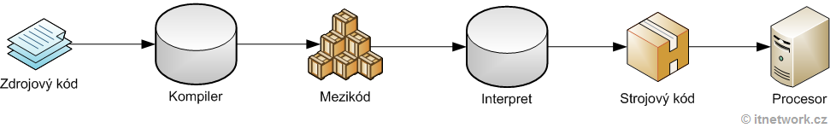
.NET
Jazyky pro platformu .NET se kompilují do (MS)IL = Microsoft Intermediate Language
Běh řídí CLR = Common Language Runtime
Na konkrétním počítači je IL zkompilován pro danou platformu a vykonáván nativně.

Slide 7
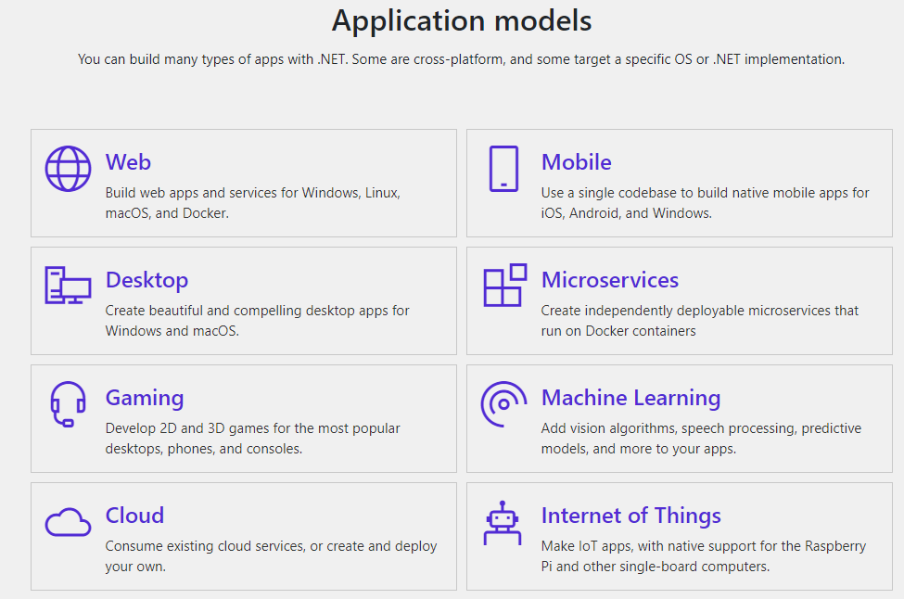
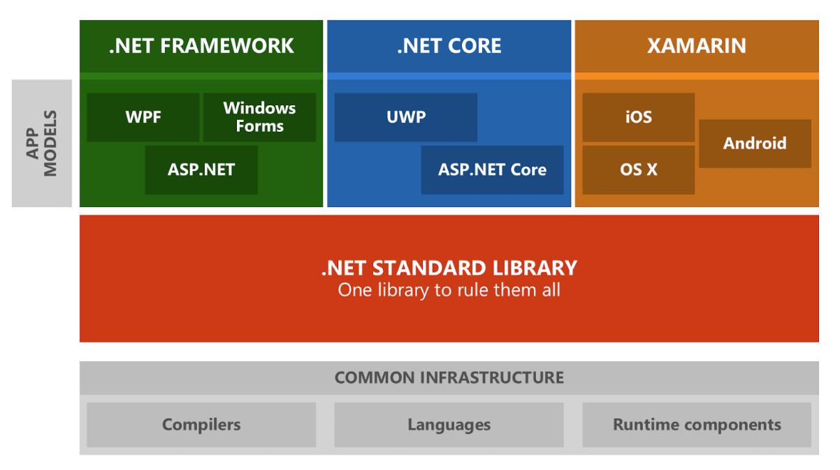
.NET
Open-source platforma pro vývoj (jazyky + knihovny) různých typů aplikací.

Slide 8
C#
Nemá žádné globální proměnné nebo funkce
Je case sensitive
Má garbage collector
Pouze jednoduchá dědičnost

Slide 9
IDE

